Slide 1
Rapport de stage
By : Youssef Dalouji
Hamza Mimih
2022-2023

Slide 2

INTRODUCTION
Aujourd'hui, incha Allah, Youssef et moi allons donner à vous le processus de ce stage et les valeurs qui ajoutent à nous, ainsi que tout ce qui concerne les étapes de développement de l'application.

Slide 3

L’ENTREPRISE
OpenItc est une Société de services informatiques spécialisée dans le développement Logiciel et Web, Installation des réseaux informatiques et la formation continue ITC

Slide 4

Gestion des Utilisateurs

Slide 5

Gestion des Équipes

Slide 6
01
L’ANALYSE

Slide 7
Back log

Slide 8
Gestion des Utilisateurs
En tant qu'admin je dois être capable d'ajouter un utilisateur .
En tant qu'admin je dois être capable de modifier un utilisateur .
En tant qu'admin je dois être capable de supprimer un ou plusieur utilisateur à la fois.
En tant qu'admin je dois être capable de filtrer les utilisateurs à l'aide d'une zone de recherche (côté serveur).
En tant qu'admin je dois être capable de voir les utilisateurs page par page (pagination cote serveur).
En tant qu'admin je dois être capable de donner les rôles et les permissions à un ou plusieurs utilisateurs.

Slide 9
Gestion des Équipes
En tant qu'administrateur je dois être capable de Créer une équipe.
En tant qu'administrateur je dois être capable de modifier une équipe.
En tant qu'administrateur je dois être capable de supprimer une équipe.
En tant qu'administrateur je dois être capable de recherche l'équipe.
En tant qu'administrateur je dois être capable de filtrer les équipes.
En tant qu'administrateur je dois être capable de mettre les équipes dans un état actif ou inactif.

Slide 10
Dictionnaire de données

Slide 11
Nom de la Table | Nom de la Colonne | Type de Données | Description
Utilisateur | ID | Entier | Identifiant unique de l'utilisateur
Utilisateur | Nom | varchar | Nom de l'utilisateur
Utilisateur | Email | varchar | Adresse e-mail de l'utilisateur
Utilisateur | Mot de passe | varchar | Mot de passe de l'utilisateur
Roles | ID | Entier | Identifiant unique du rôle
Roles | Nom | varchar | Nom du rôle
Permissions | ID | Entier | Identifiant unique de la permission
Permissions | Nom | varchar | Nom de la permission
Utilisateur_Role | Utilisateur ID | Entier | Identifiant de l'utilisateur lié au rôle

Slide 12
Utilisateur_Role | Role ID | Entier | Identifiant du rôle lié à l'utilisateur
Role_Permission | Role ID | Entier | Identifiant du rôle lié à la permission
Role_Permission | Permission ID | Entier | Identifiant de la permission liée au rôle
Equipe | Equipe ID | Entier | Identifiant unique de l’equipe
Equipe | Nom | varchar | Nom de l’equipe
Equipe | Utilisateur Nom | varchar | Nom de chef d’equipe liée à l'utilisateur
Equipe | Utilisateur ID | Entier | Identifiant de l'utilisateur lié à l'équipe
Equipes | Active | boolean | Etat d’equipe
Equipe_Utilisateurs | Equipe ID | Entier | Identifiant d’équipe lié à l’utilisateur
Equipe_Utilisateurs | Utilisateur ID | Entier | Identifiant de l’utilisateur lié à l'équipe

Slide 13
Les diagrammes de cas d'utilisation

Slide 14
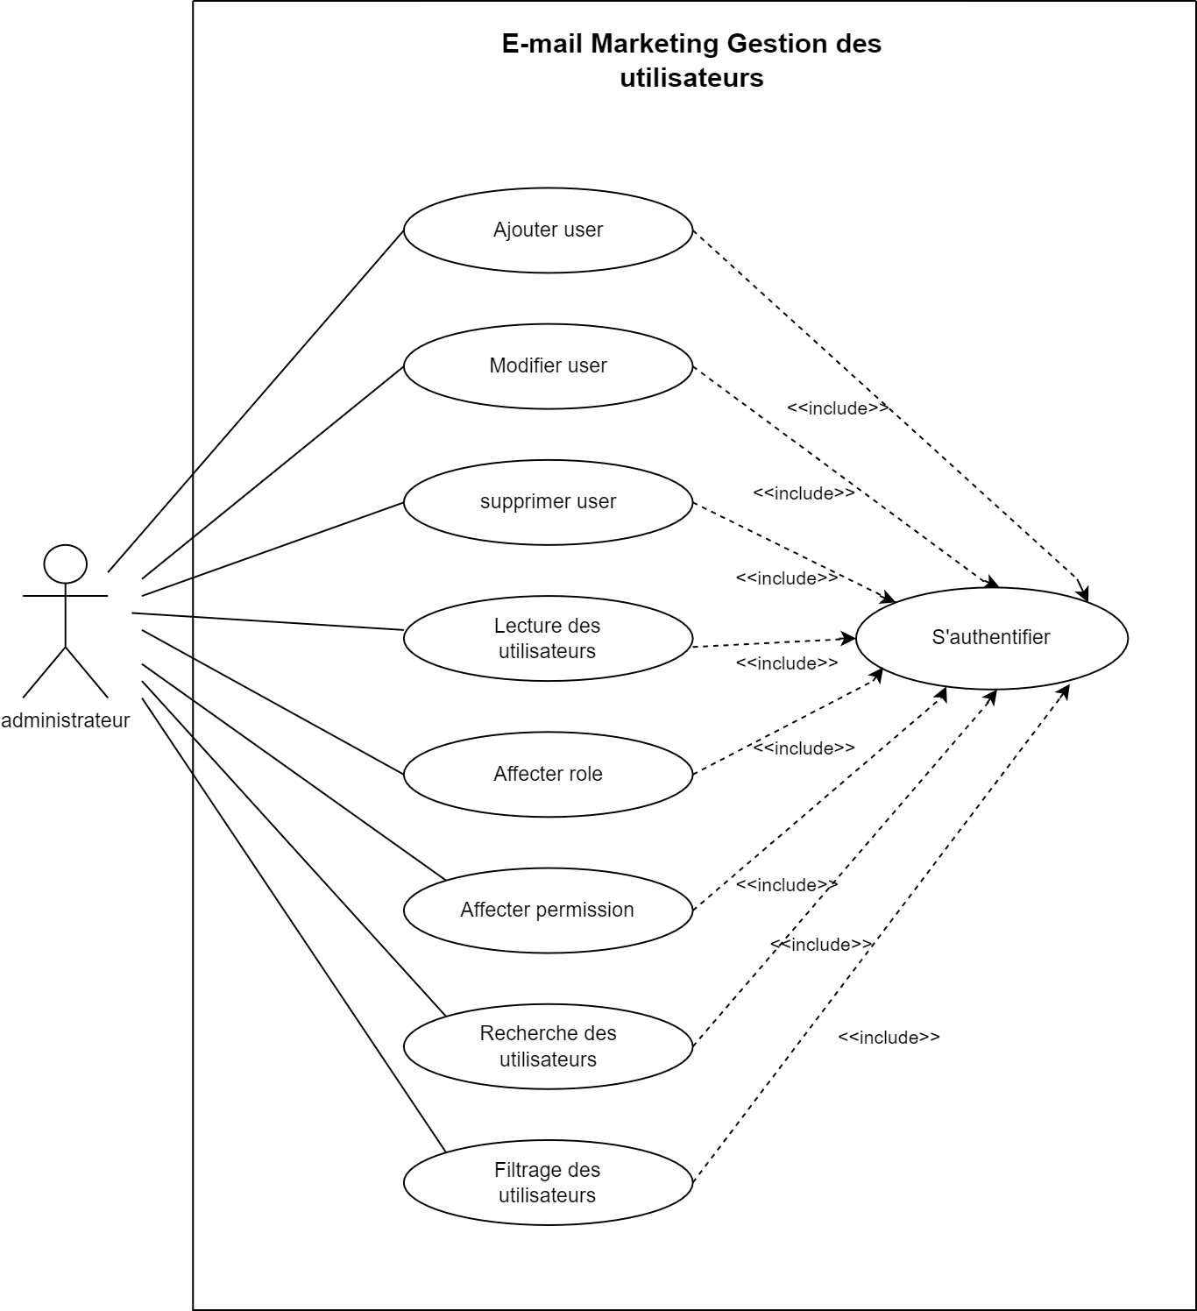

Slide 15
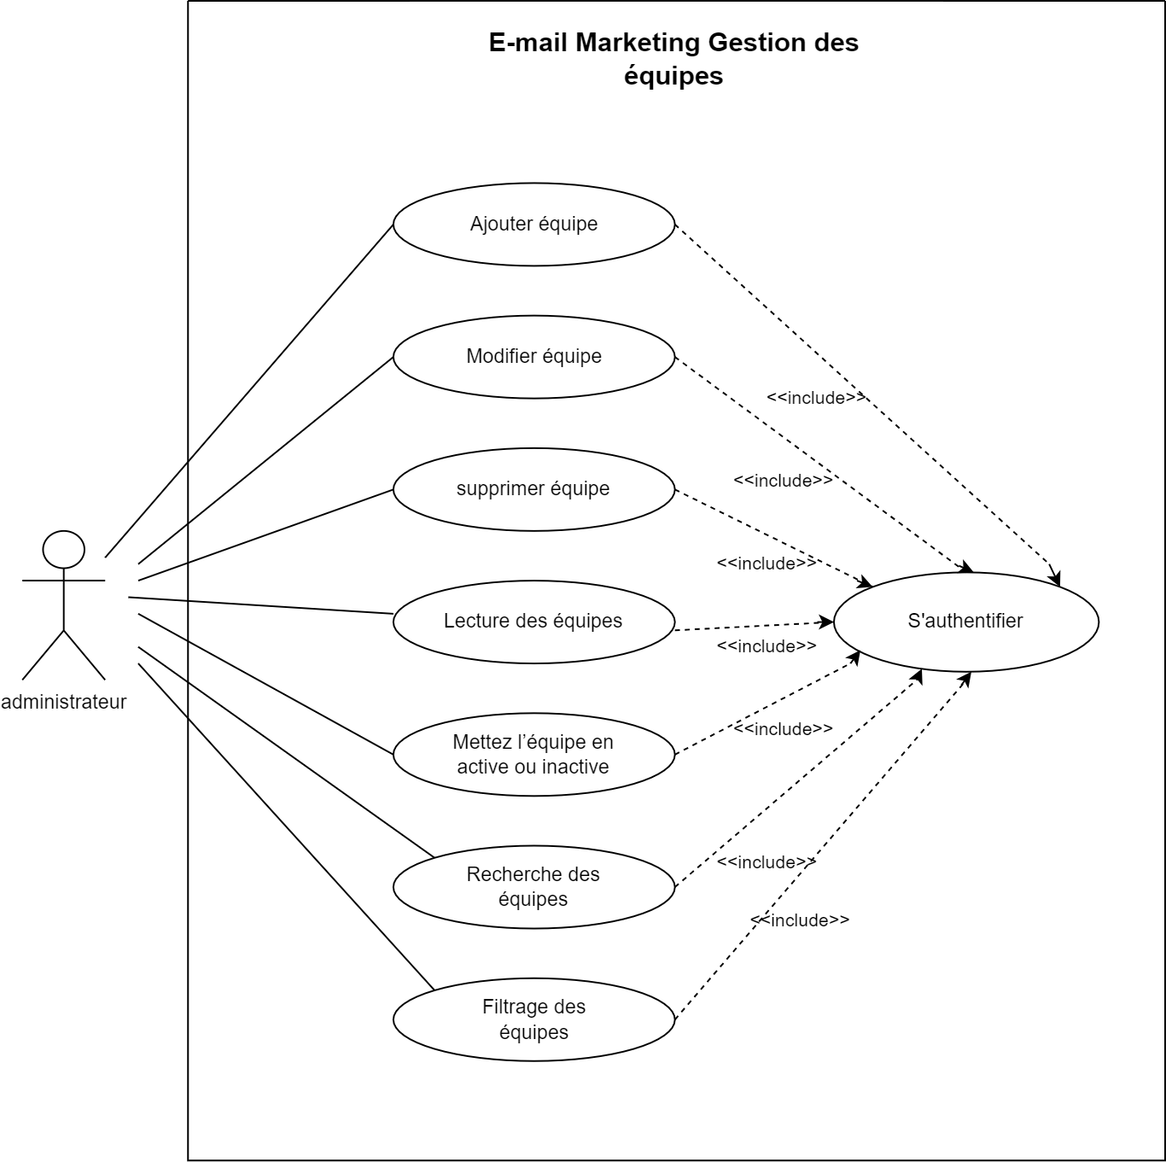

Slide 16
Le diagramme de classes

Slide 17
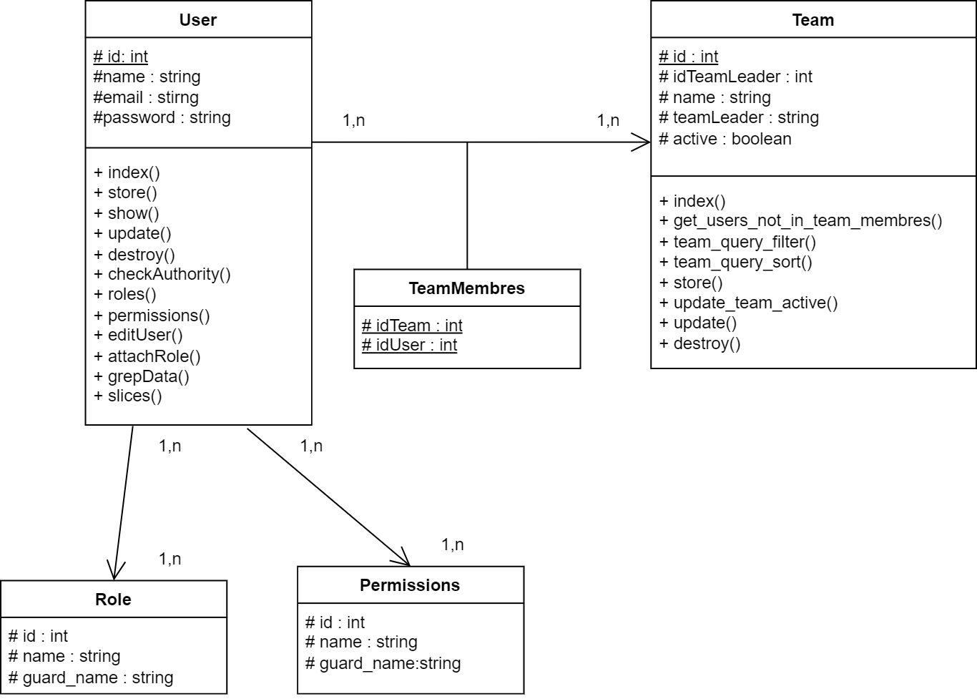

Slide 18
Les diagrammes de séquence

Slide 19
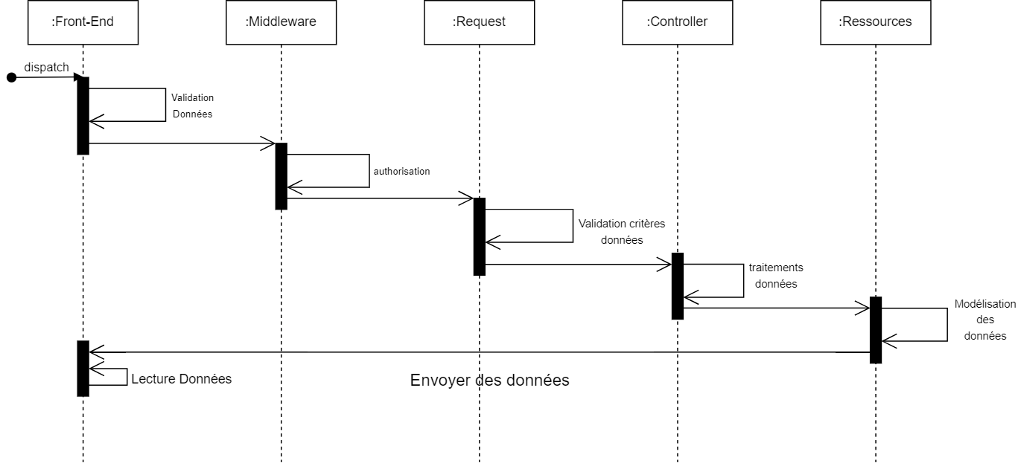

Slide 20
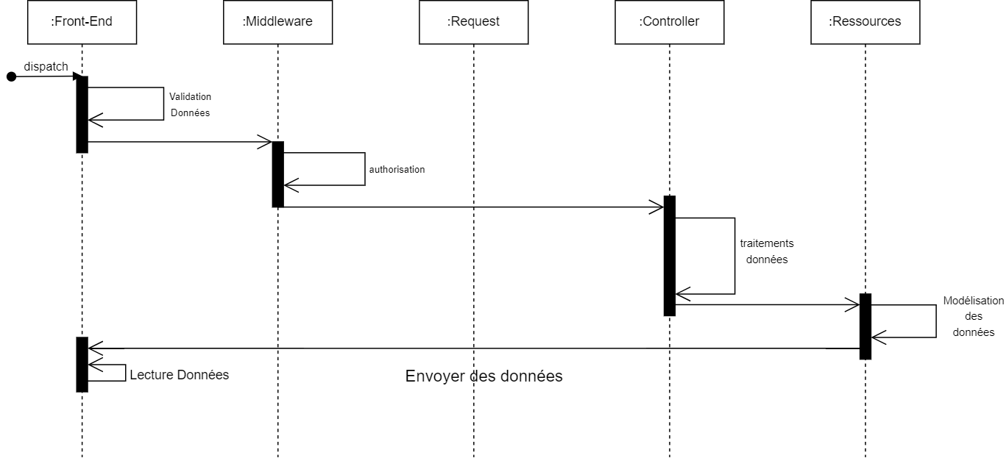

Slide 21
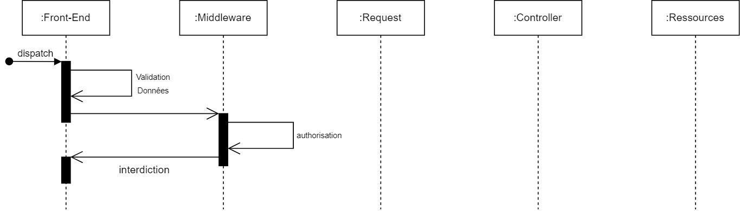

Slide 22
Le diagramme de gantt

Slide 23
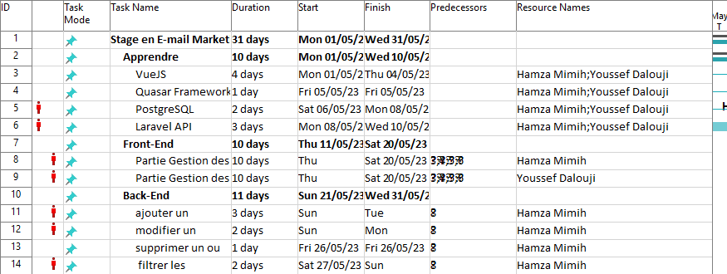
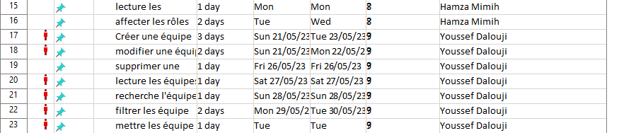

Slide 24
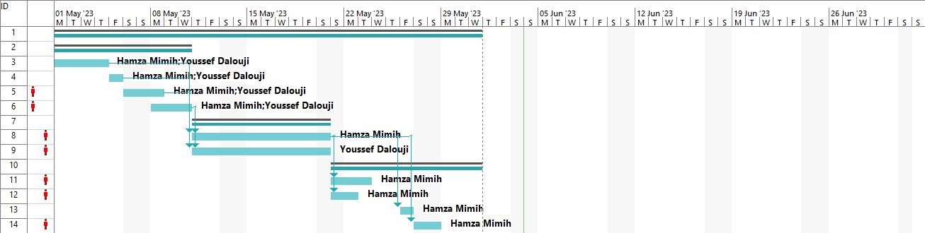
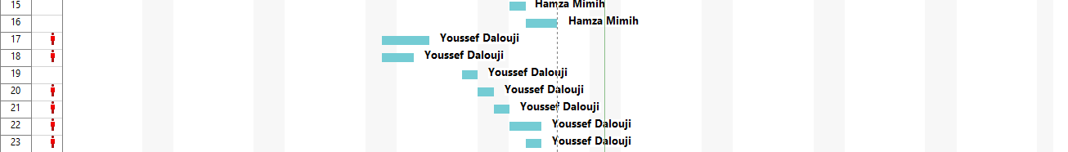

Slide 25
02
RÉALISATION

Slide 26
TECHNOLOGIES

Slide 27




Vuejs
Laravel API
Quasar
PostgreSQL

Slide 28




Pinia
Github
ESLint
Spatie

Slide 29
Process D’execution

Slide 30
Les points forts de code

Slide 31
La force de notre code logiciel est qu’il est bien organisé et en termes de processus et de fonctions, il est rapide car toutes les opérations de traitement des données se déroulent en arrière-plan et en termes de base de données, il est considéré comme l’une des bases de données avec rapidité et efficacité et en termes de protection les cadres de travail fournissent une couche élevée de protection de sécurité pour le système.

Slide 32
Les écrans finaux

Slide 33
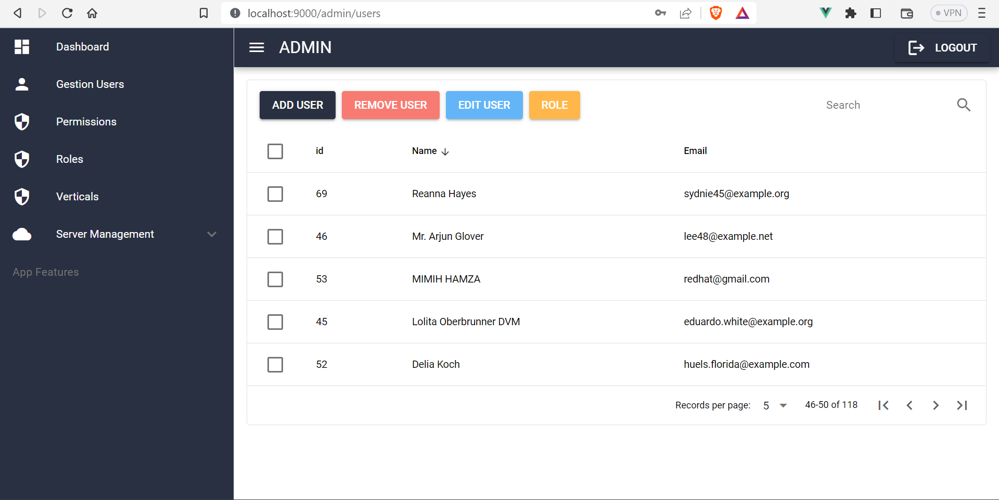
Gestion des Utilisateurs

Slide 34
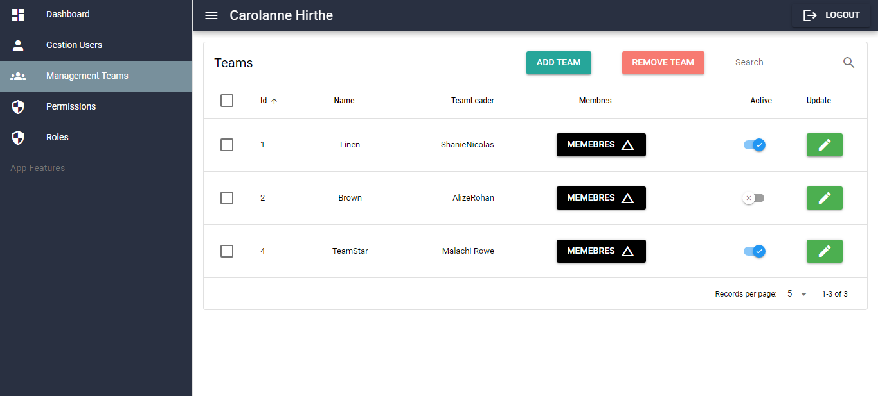
Gestion des Équipes

Slide 35
Révision des différentes parties du système

Slide 36
Conclusion
Ce stage ajoute à nous un ensemble de valeurs telles que la communication et la collaboration avec l'équipe afin de développer une application qui répond aux besoins de l'entreprise. C'est une bonne expérience dans notre parcours professionnel. Et finalement, nous remercions tous les actionnaires de l'établissement et l’entreprise Open Itc qui nous donnent la possibilité de développer notre connaissance sur le métier du développement digital. Et merci à notre formateur, Oussama, qui partage avec nous leur savoir-faire avec un comportement spécial.

